Slide 1
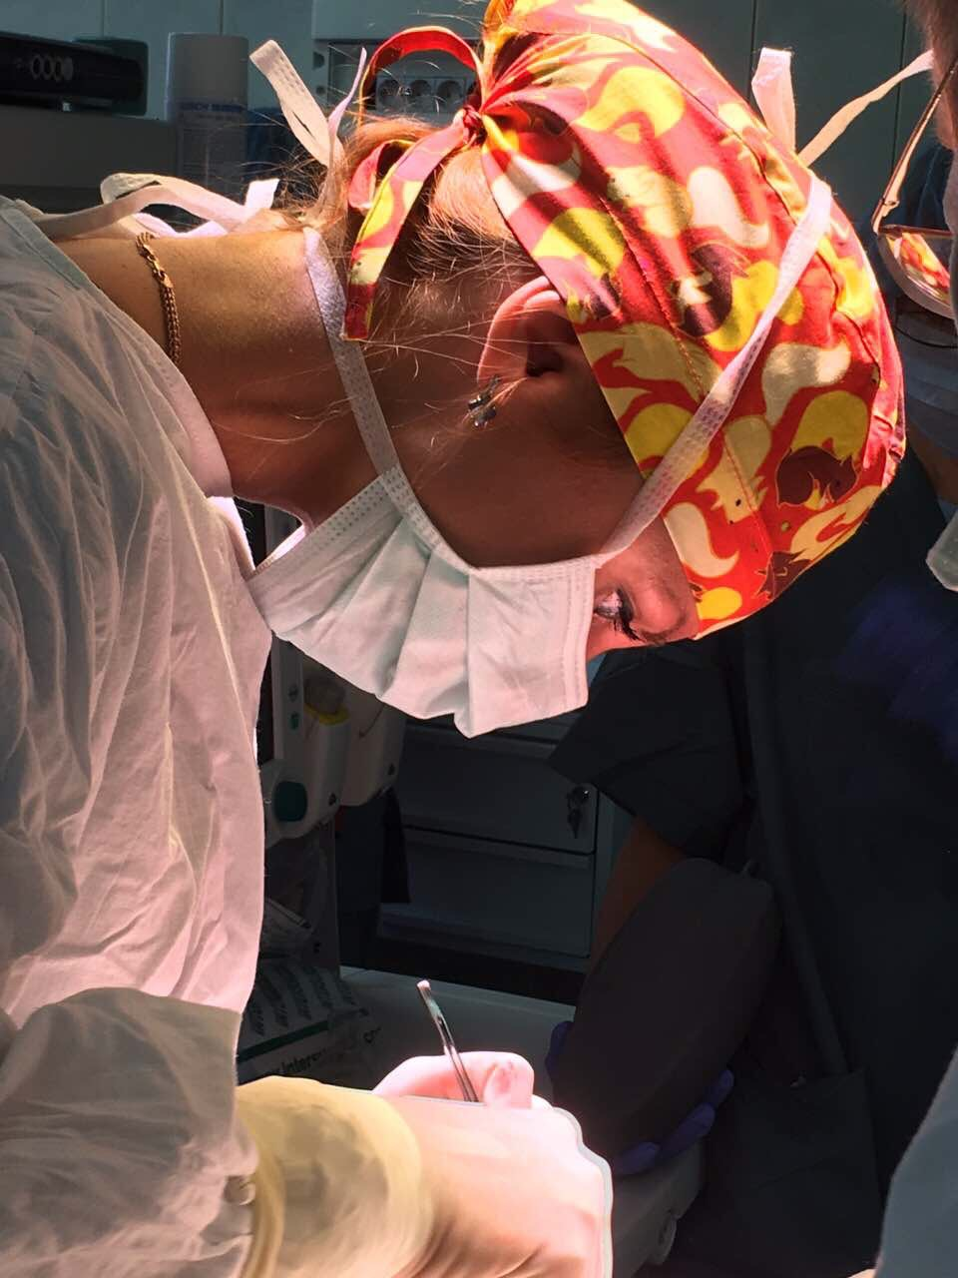
Детская хирургия ВРКБ

Slide 2
Доброкачественные новообразования мягких тканей
Удаление (иссечение) доброкачественных образований кожи: невусов, гранулём, иссечение келоидных рубцов с наложением косметического шва и т.д.;
Удаление доброкачественных образований кожи: невусов, сосудистых образований: телеангиоэктазий, гемангиом и т.д. хирургическим способом и аппаратом «Сургитрон» (радиоволновой нож) NEW!
Удаление доброкачественных новообразований мягких тканей: липом, атером, эпидермальных, дермоидных кист, пилонидальных кист и т.д.;
Косметические операции по поводу срединных и боковых кист шеи NEW!

Slide 3
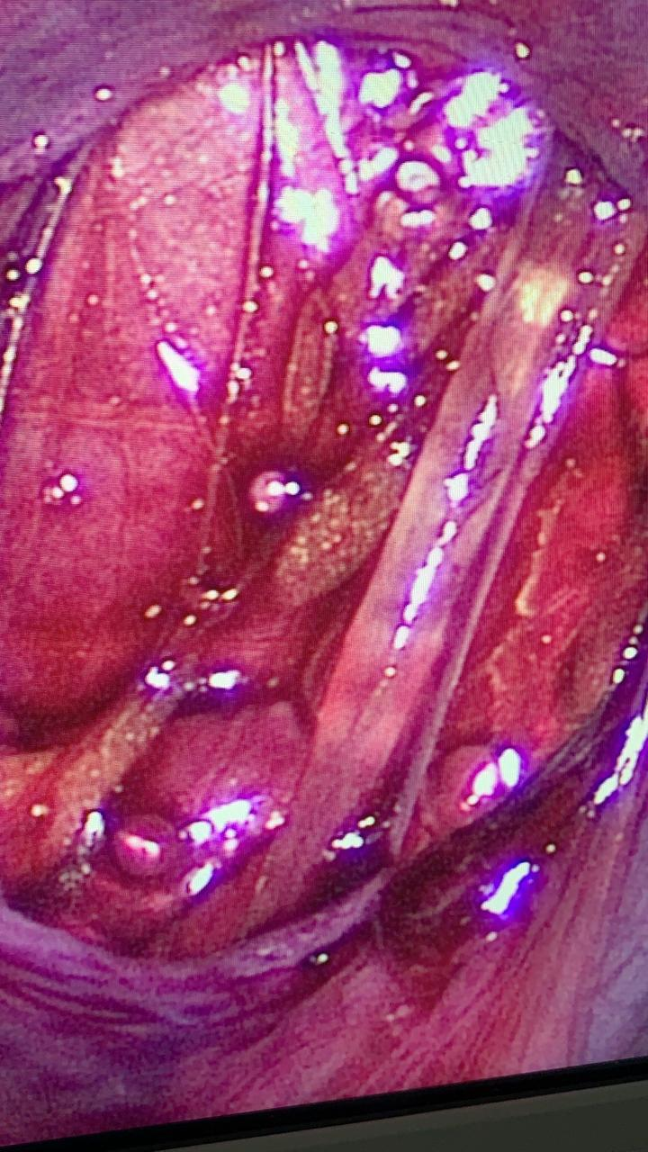
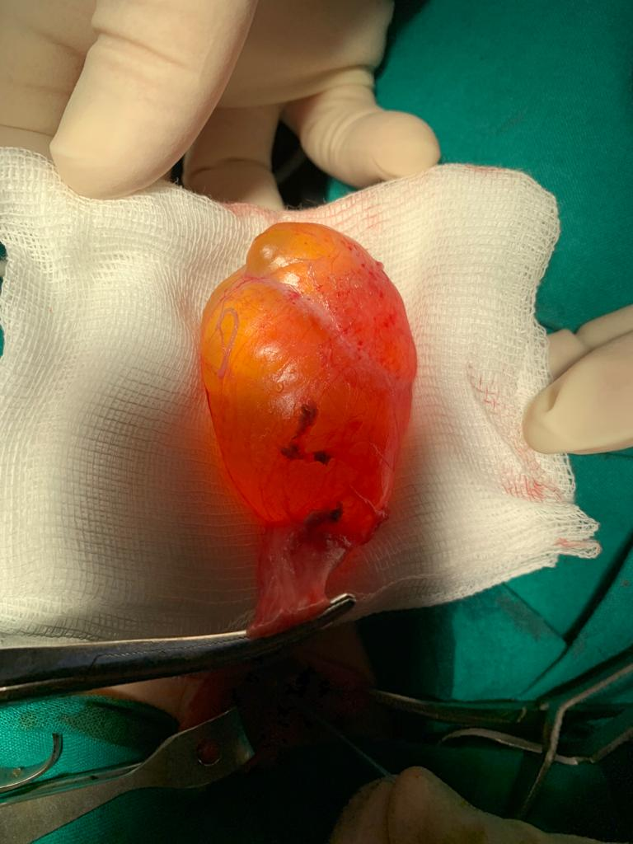
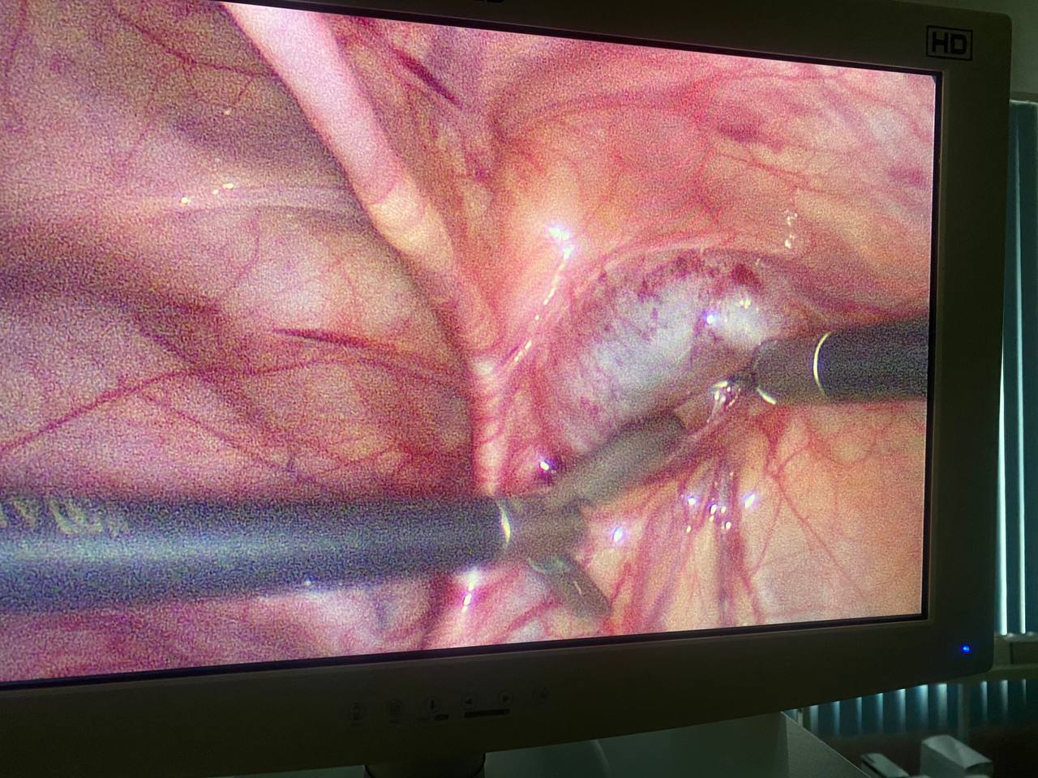
Урологические операции:
Гидроцеле (лапароскопическая операция при сообщающемся; открытые операции при изолированном);
Варикоцеле (открытые и лапароскопические операции);
Сперматоцеле;
Киста семенного канатика (открытая и лапароскопическая операции);
Крипторхизм, паховая форма;
Циркумцизио; (радиоволновым ножом) NEW!
Пластика уздечки полового члена и др.

Slide 4
Лапароскопическая хирургия брюшной полости:
Холецистэктомия
Герниопластика по Щебенькову при паховых грыжах
Дивертикулэктомия сшивающим аппаратом EndoGIA NEW!
Герниорафия по PIRS в модификации по Щебенькову NEW!
Абдоминальная форма крипторхизма NEW!
Лапароскопическое удаление кисты урахуса NEW!

Slide 5
Лапароскопическая герниопластика/герниорафия имеет ряд преимуществ перед традиционным грыжесечением:
1. Выполнение обзорной лапароскопии до оперативного вмешательства позволяет интраоперационно диагностировать сопутствующую патологию в брюшной полости;
2. Атравматичность и безнатяжная технология операции;
3. Снижение количества рецидивов;
4. Уменьшение рисков повреждения элементов семенного канатика, прежде всего семявыносящего протока;
5. Снижение опасности развития ишемического орхита;
6. Уменьшение риска повреждения мочевого пузыря;
7. Возможность одномоментной двусторонней герниопластики без дополнительного доступа в течение одного анестезиологического пособия;

Slide 6
Лапароскопическая герниопластика/герниорафия имеет ряд преимуществ перед традиционным грыжесечением:
8. При сочетании с пупочной грыжей отмечается максимальная косметичность, дефект в апоневрозе пупочного кольца используется для постановки центрального троакара, а после лапароскопического этапа ушивается местными тканями;
9. Минимальные болевые ощущения после операции;
10. Сокращение периода госпитализации;
11. Быстрая реабилитация;
12. Методика сопровождается хорошим косметическим эффектом;
13. Продолжительность лапароскопической герниопластики сопоставима/меньше со временем проведения традиционного грыжесечения.

Slide 7
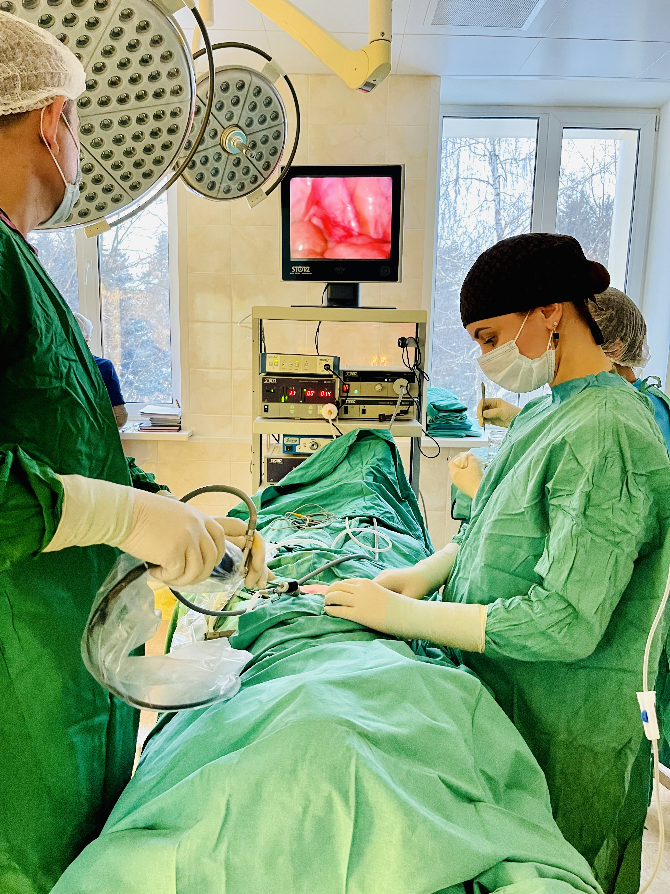
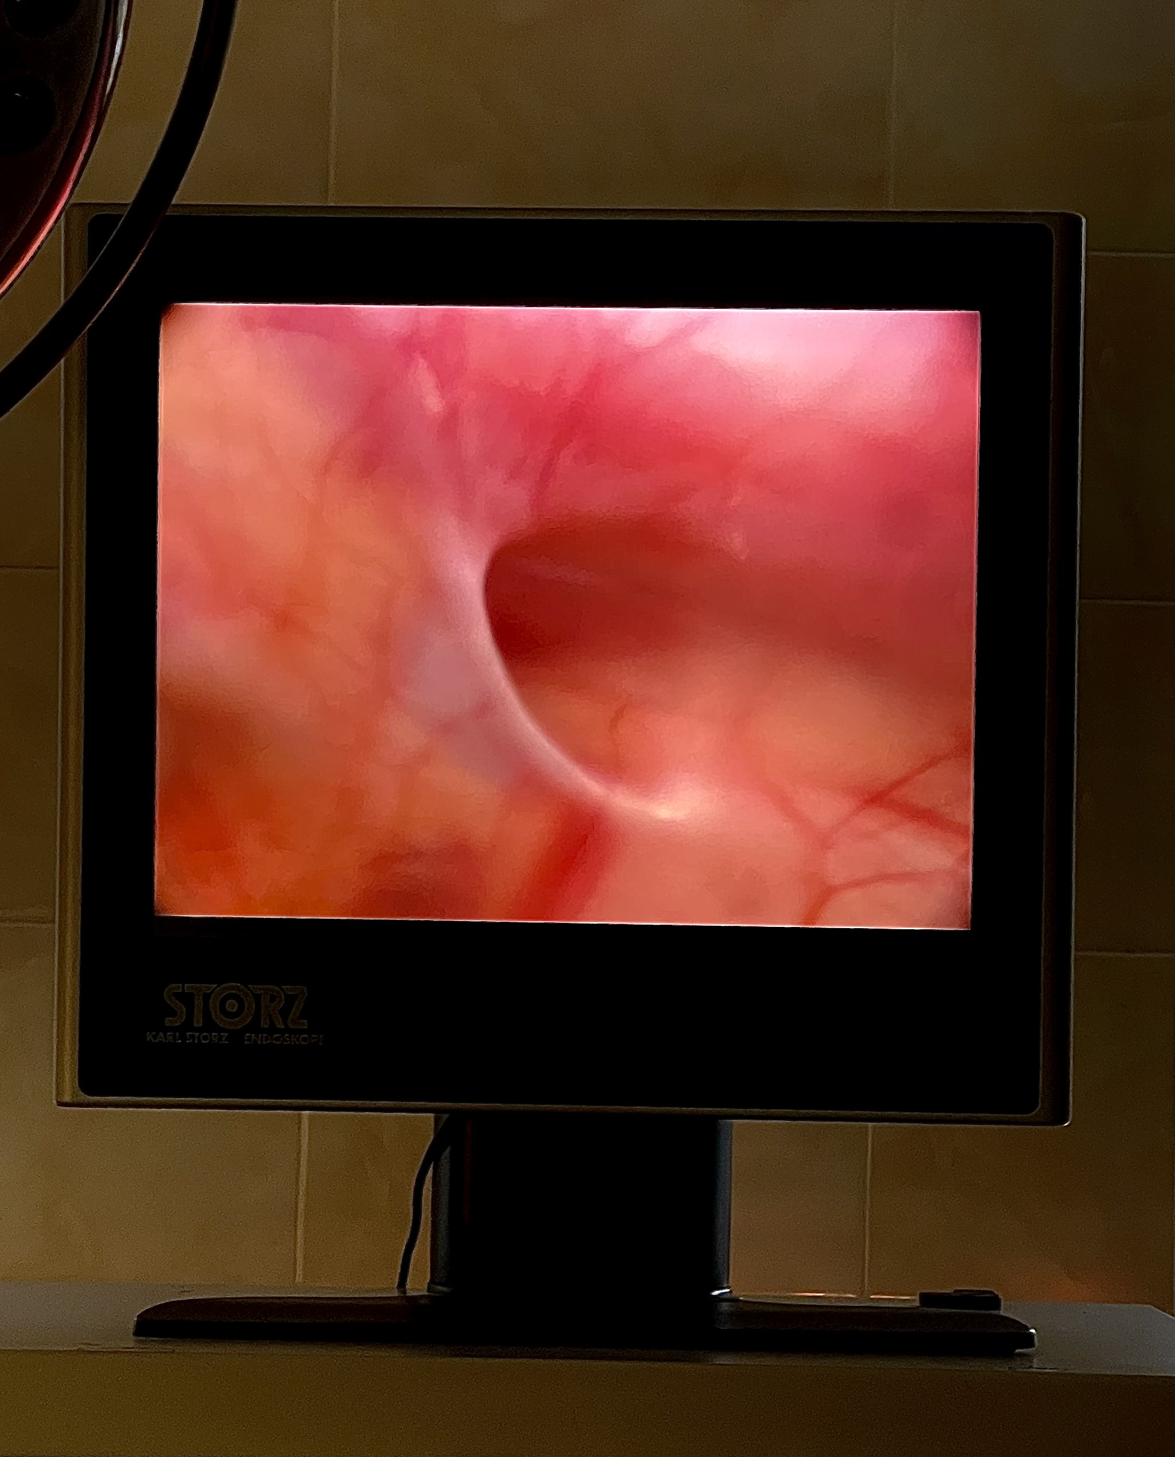
Лапароскопическая герниопластика по Щебенькову в нашей клинике выполняется с 2018 года

Slide 8
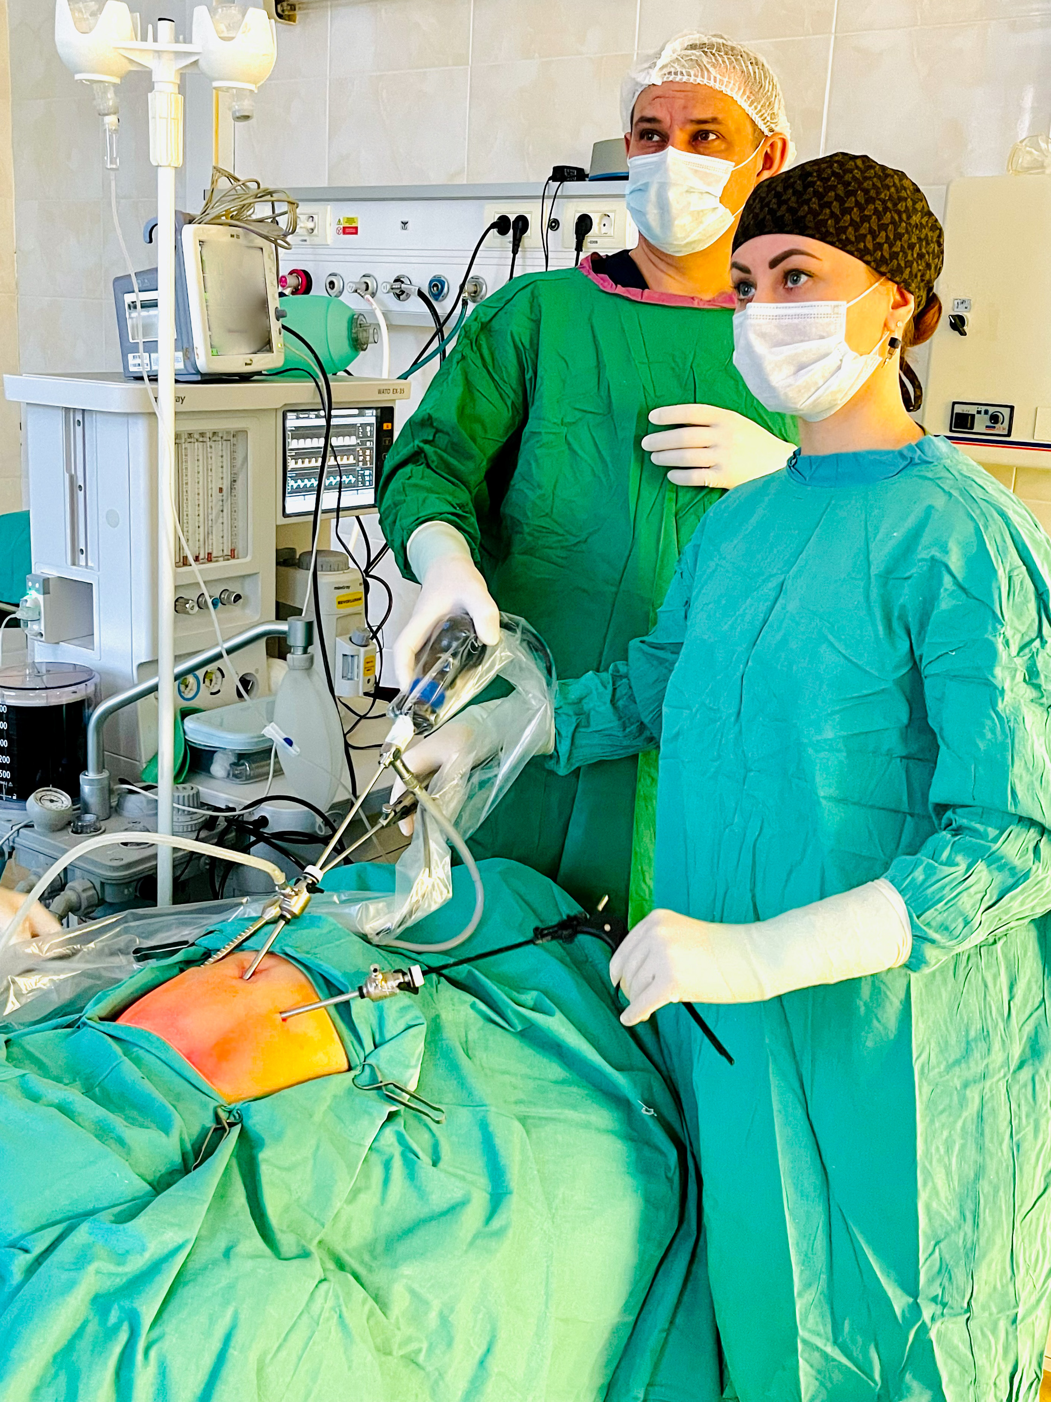
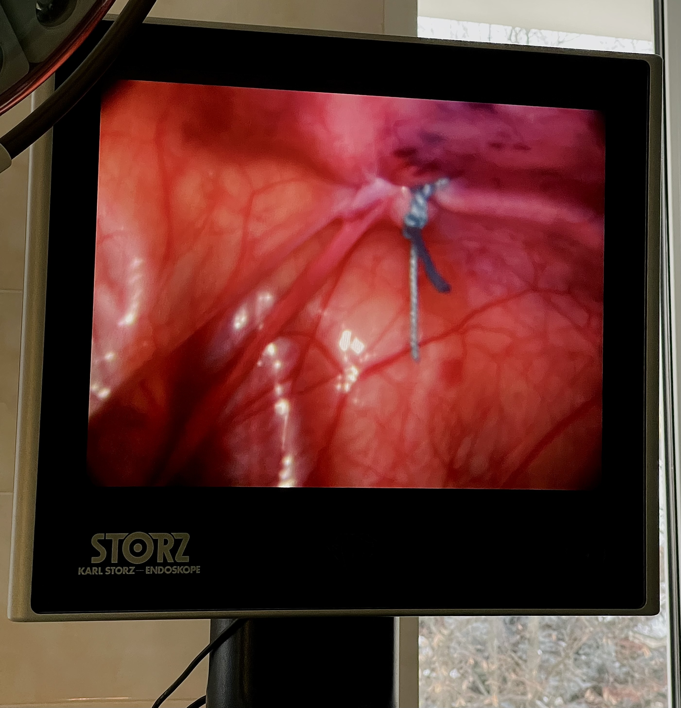
Лапароскопическая герниопластика по Щебенькову

Slide 9
PIRS

Slide 10
Одна операция – один разрез! Визуальный результат 2-х операций: грыжесечение с аутопластикой по поводу пупочной грыжи и лапароскопической герниорафии миниинвазивным методом PIRS (percutaneous internal ring suturing).

Slide 11
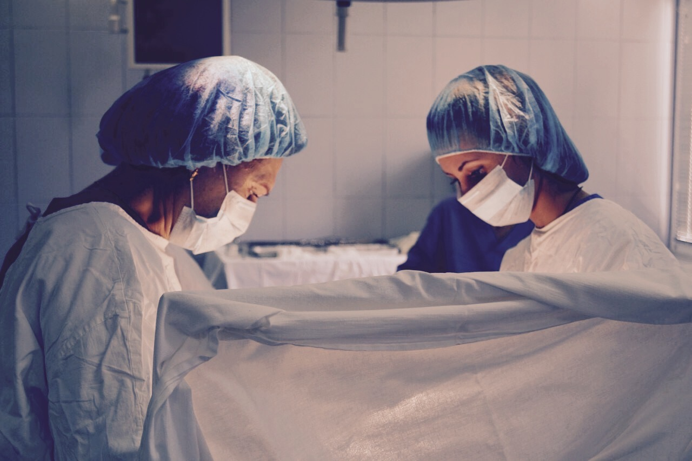
Благодарю за внимание!

